Slide 1
Сложение и вычитание смешанных чисел
Урок учителя математики О.В.Куртушан, МБОУ «СОШ №5», г. Балаково 2013г

Slide 2
Дроби Дроби всякие нужны, Дроби всякие важны. Дробь учи, тогда сверкнёт удача. Если дроби будешь знать , Точно смысл их понимать, Станет легкой даже сложная задача.

Slide 4
Свойства сложения
1. a+b=b+a
2. a+b+с=a+с+в=в+с+а

Slide 5
Упростите выражения ,
используя свойства сложения
613 + 73 + 27 =
43 + 97 + 57 =
11 + 24 + 49 + 36 =
23 + 24 + 25 + 26 + 27 =

Slide 6
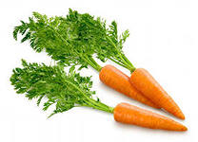
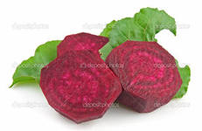
Составьте задачу по картинке
? кг

Slide 7
Алгоритм
сложения смешанных чисел
Привести к общему знаменателю
дробные части
Отдельно сложить целые и
дробные части
Правильная дробь
Неправильная дробь
Выделить целую часть и прибавить ее к целой части суммы
записать ответ

Slide 8
Выполните сложение
а)
б)
в)
г)
д)

Slide 10
8

Slide 11
Выполните самостоятельно
I вариант | II вариант
стр.61 № 376 а, в, д, ж | стр.61 № 376 б, г, е, з

Slide 12
Проверьте
друг друга
I вариант | II вариант
а) ; в) ; | б) ; г) ;
д) ; ж) | е) ; з) .

Slide 13
Задача
Найдите периметр треугольника, если одна его сторона см, что на см меньше другой стороны, а третья на м см больше первой.

Slide 14
Задачу № 389
решите самостоятельно
Проверьте себя
Решение:
Ответ: периметр треугольника м.

Slide 15
Найдите значение
выражений
.
а)
б)
в)

Slide 16
Задания для групп
а) I и IV группа | б) II и IV группа | в) III и VI группа
При n=4 | При а=5 | При m=2

Slide 17
Домашнее задание
Стр. 59 п.12
№ 414, 421, 426 а
(по желанию № 425 а)

Slide 18
Используемые источники
http://festival.1september.ru/articles/508139/
http://bcschmedn.ucoz.ru/load/fgos/kukunina_v_v_urok_matematiki_v_5_klasse_po_teme_quot_smeshannye_chisla_quot/9-1-0-197

